Slide 1


외국인 음성 인식률 향상을 위한 해커톤 경진대회
주식회사 씨에스리

Slide 2

학습용 데이터 https://drive.google.com/drive/folders/1Kzd9RqBTghVYJTkRFbfwwhzZUNP8cQh_?usp=sharing
데이터 다운로드
아래의 구글 드라이브 링크로 한 팀당 아이디 2개 권한을 받아 다운
메타데이터 , 전사 규칙 자료
https://drive.google.com/drive/folders/1RhAsqjpsmC95_NQjkxwnMKBU7S2gnxvw?usp=sharing

Slide 3
결과물 제출
● 데이터 전처리 및 분석 과정 Raw 데이터 일체 (Zip 형식)
- 프로그램 코딩 자료 등 재현가능 파일로 제출
● 최종 예측 결과 별도 파일 제출 (평가데이터)
● 발표자료 : PPT 형식으로 제출
(파일명은 ‘최종결과_팀명’으로 작성)

Slide 4
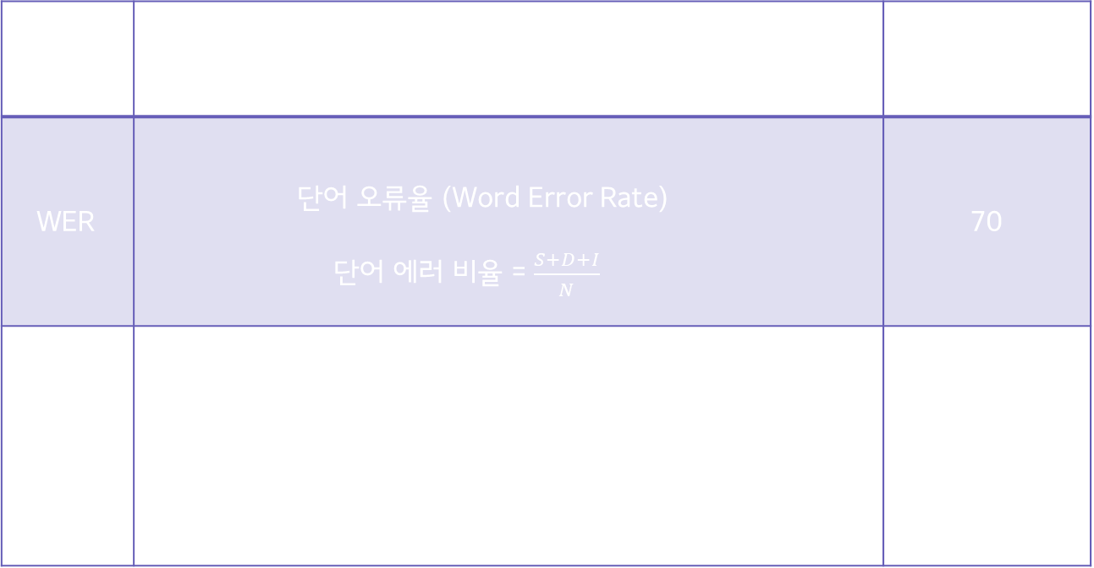
심사기준 ● 예선
항목 | 심사 기준 | 비중
WER | 단어 오류율 (Word Error Rate) 단어 에러 비율 = $\frac{S+D+I}{N}$ | 70
CER | 문자 오류율 (Character Error Rate) 음절 에러 비율 = $\frac{S+D+I}{N}$ | 30
D : 음성 인식된 텍스트에 잘못
삭제된 단어/음절 수
S : 음성 인식된 텍스트에 잘못
대체된 단어/음절 수
I : 음성 인식된 텍스트에 잘못
추가된 단어/음절 수
N : 정답 텍스트의 단어/음절 수

Slide 5
● 본선 심사 기준
항목 | 심사기준 | 비중
예선 결과 | 예선 WER과 CER 점수 순위별 상대평가 반영 | 20
알고리즘 | 최신의 알고리즘이나 기법을 사용하였는가 알고리즘이나 기법의 적용에 있어서 독창성이 있는가 | 20
참신성 | 제안하는 서비스는 외국인 음성 데이터를 활용하였을 때 가치가 극대화되는가 현존하는 외국인 대상 서비스로서 새롭거나 기존의 서비스를 개선할 수 있는가 | 20
사업성 | 제안하는 서비스는 구현 가능한가 제안하는 서비스는 외국인의 한국어 생활에 도움을 줄 수 있는가 | 30
발표 | 발표가 자신감 있고 자연스러운가 Q & A 에 대한 대응 | 10

